Slide 1
Организация по сбору вторичного сырья
Выполнили:
Учитель биологии: Мытник Валерия Александровна
Учитель экологии: Шабалдина Анна Викторовна
Учитель химии: Пальчевская Елена Владимировна

Slide 2
В современном мире сырьевые ресурсы – это основа существования человеческого общества. Сырье является исходным материалом для различных технологических процессов. Но увеличение численности населения планеты Земля требует все больше сырья и ресурсов, которые могут быть исчерпаемыми, то есть по тем или иным причинам могут исчезнуть в ближайшем или отдаленном будущем. Это такие ресурсы как горючее, руды металлов, строительные материалы, ресурсы недр и биологические ресурсы.
Актуальность проекта заключается в проблеме исчерпаемости природных ресурсов, которая постоянно растет и обусловлена как их непосредственной добычей, так и неэффективным использованием.
В повседневной жизни человек пользуется полимерными пакетами, одноразовой пластиковой посудой, покупает воду в полимерных бутылках, и когда эти предметы перестают быть нужными человеку их просто выбрасывают.
Если не утилизировать и не перерабатывать выброшенный мусор, он будет в огромных количествах скапливаться на свалках, которые несут в себе серьезную угрозу экологии и человечеству. Однако, более половины бытовых отходов может быть переработано и использовано повторно, т.е. стать вторичным сырьём.
Поэтому, переработка вторичного сырья предполагает повторное использование мусора и сегодняшние технологии позволяют перерабатывать бумагу, пластик, стекло, алюминий, железо, ткани и т.д.
Одним из важных этапов организации процесса переработки мусора является его сортировка. Сортировка предполагает разделение отходов на несколько групп, например таких как макулатура, пластиковые изделия, батарейки и т.д.

Slide 3
Целью проекта: организовать деятельность обучающихся 5-9 классов по сбору вторичного сырья и его сортировки в условиях МАОУ «Школа № 12 г. Благовещенска».
Задачи:
1.Провести ознакомительные лекций по значимости разделения вторичного сырья.
2.Организовать рабочую группу и разработать плана действий.
3.Реализовать раздельный сбора вторичного сырья на территории школы и города.

Slide 4
Объектом проекта является вторичное сырье, а предметом - раздельный сбор вторичного сырья.

Slide 5
План работы:
Провести лекцию о раздельном сборе
Составить план по раздельному сбору
Реализовать план по раздельному сбору

Slide 6
Лекцию по раздельному сбору вторичного сырья можно посмотреть, перейдя по ссылке https://vk.com/wall510749946_128

Slide 7
План по раздельному сбору можно посмотреть, перейдя по ссылки https://vk.com/wall510749946_129

Slide 8
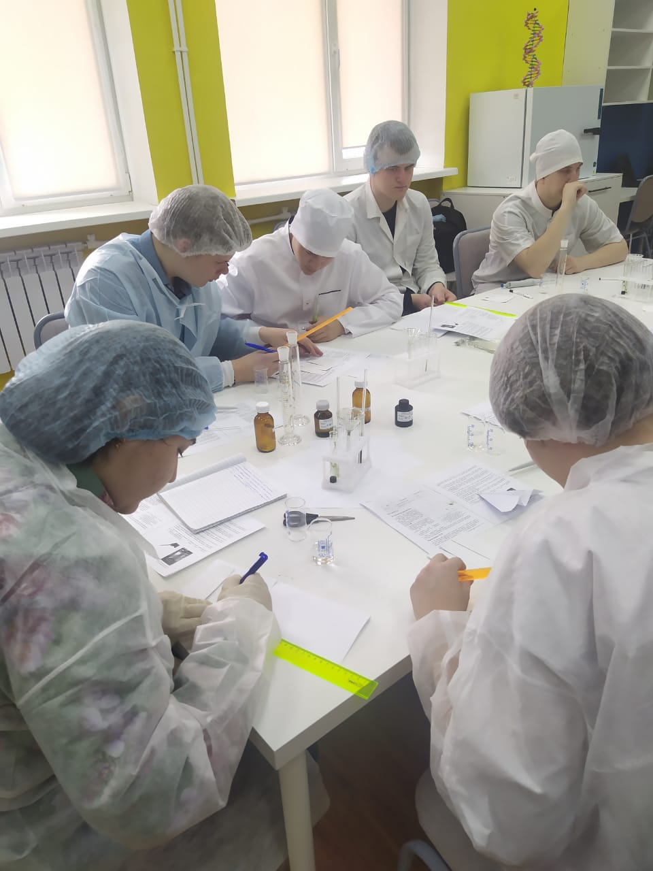
Реализация плана по раздельному сбору
Лабораторная мастерская

Slide 9
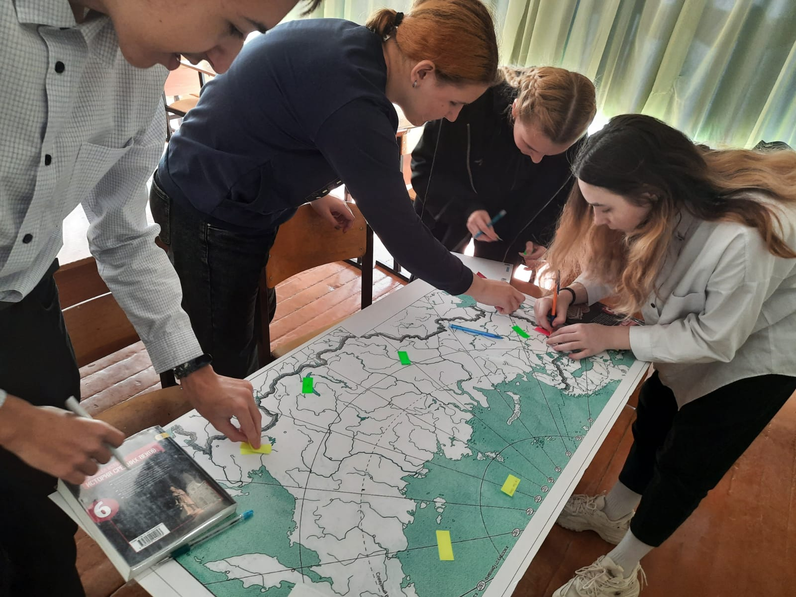
Квест, посвященный дню естественно-научных дисциплин

Slide 10
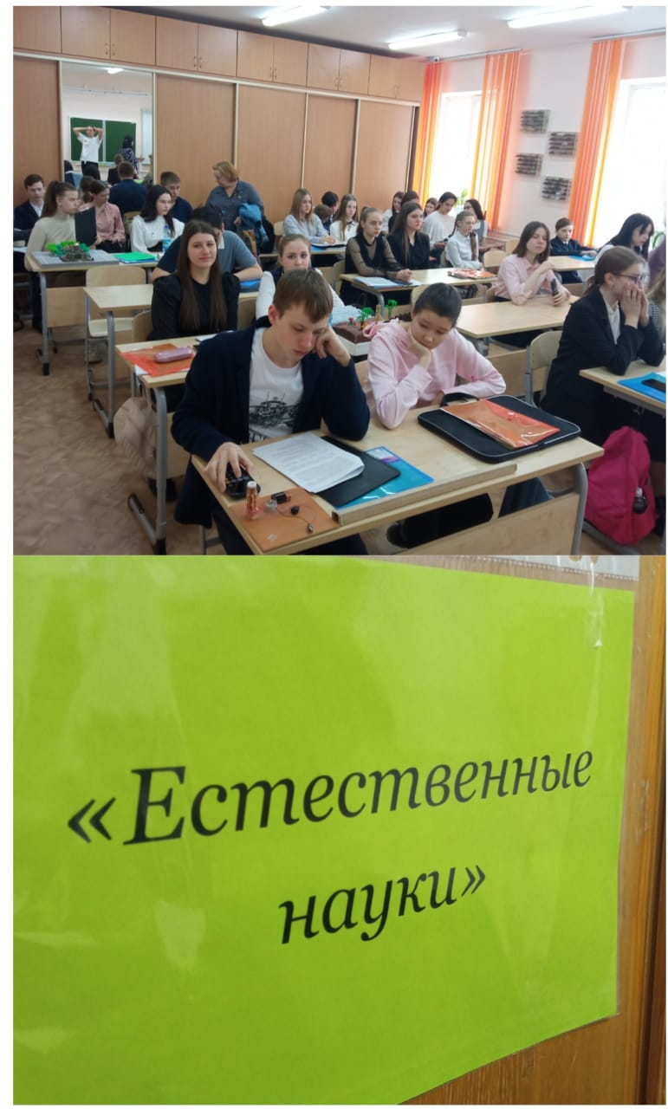
Конференция
«Естественные науки»

Slide 11
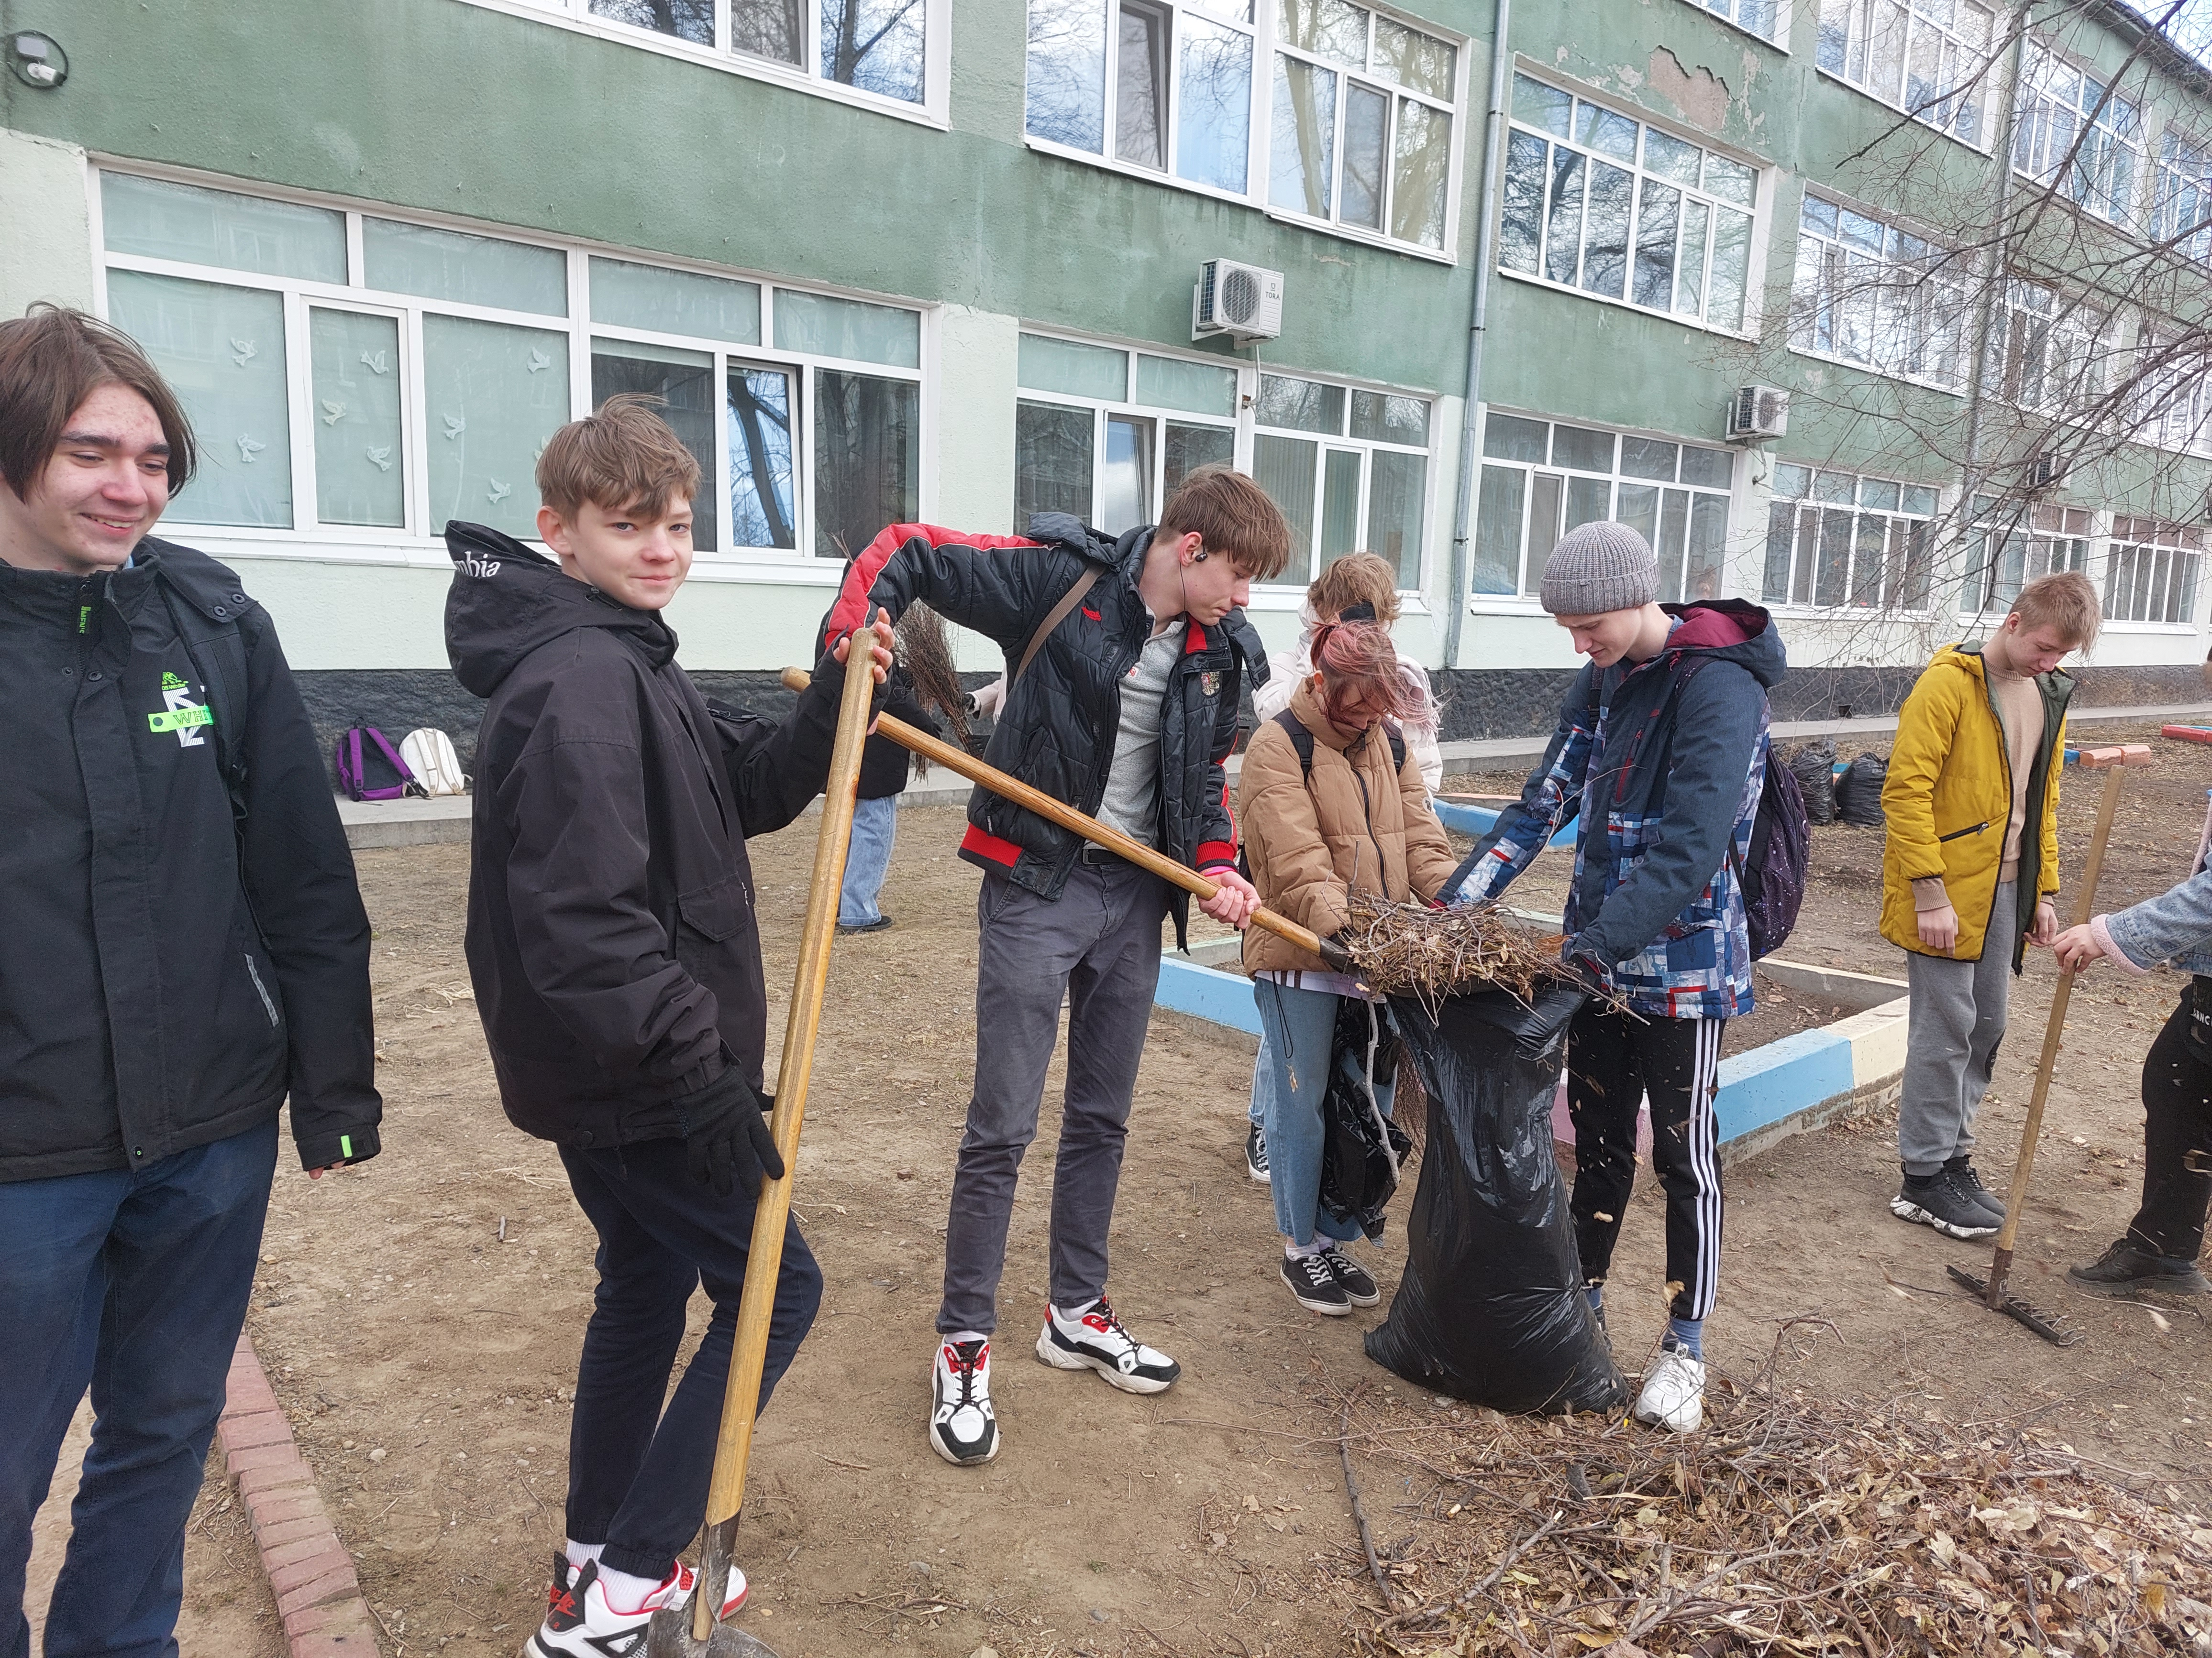
Уборка школьной территории

Slide 12
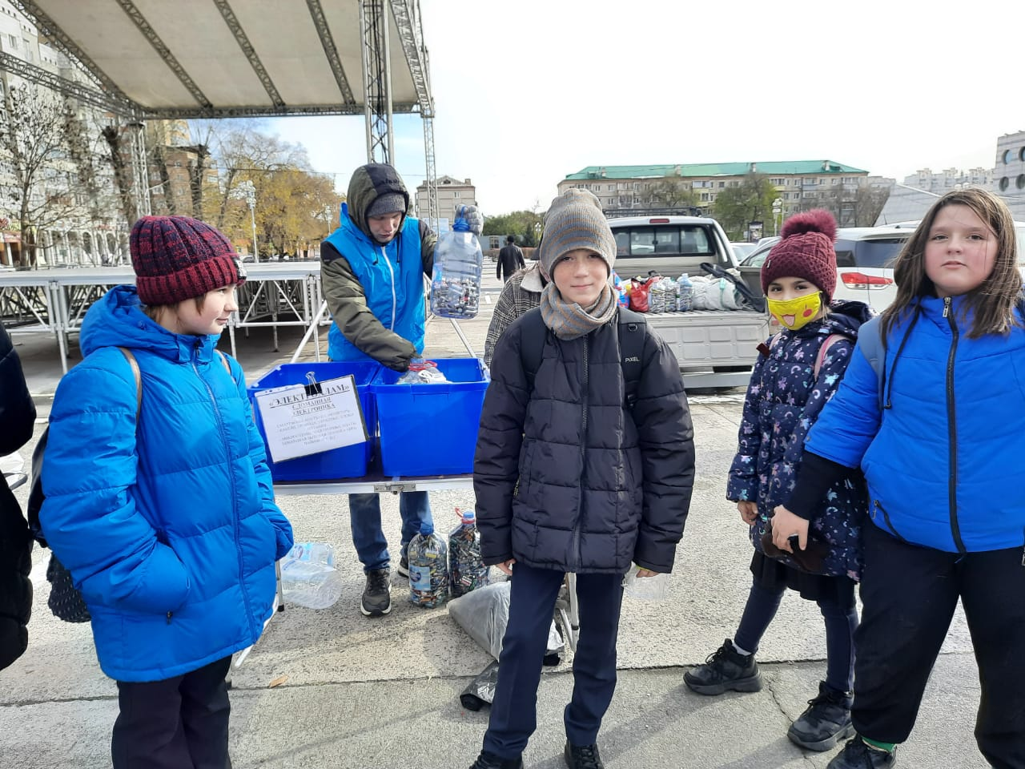
Акция по раздельному сбору вторичного сырья.

Slide 13
Заключение
Таким образом, система раздельного сбора отходов становится обязательным элементом повседневной жизни. И привлечение подрастающих поколений к проблемам экологии, в частности исчерпаемости ресурсов и загрязнения окружающей среды, является важной частью экологического воспитания.
В ходе реализации проекта с обучающимися 5-9 классов провелись ознакомительные лекции, создана рабочая группа, разработан план реализации проекта.
В ходе организации сбора вторичного сырья на территории школы и города были проведены некоторые мероприятия.

